Slide 1
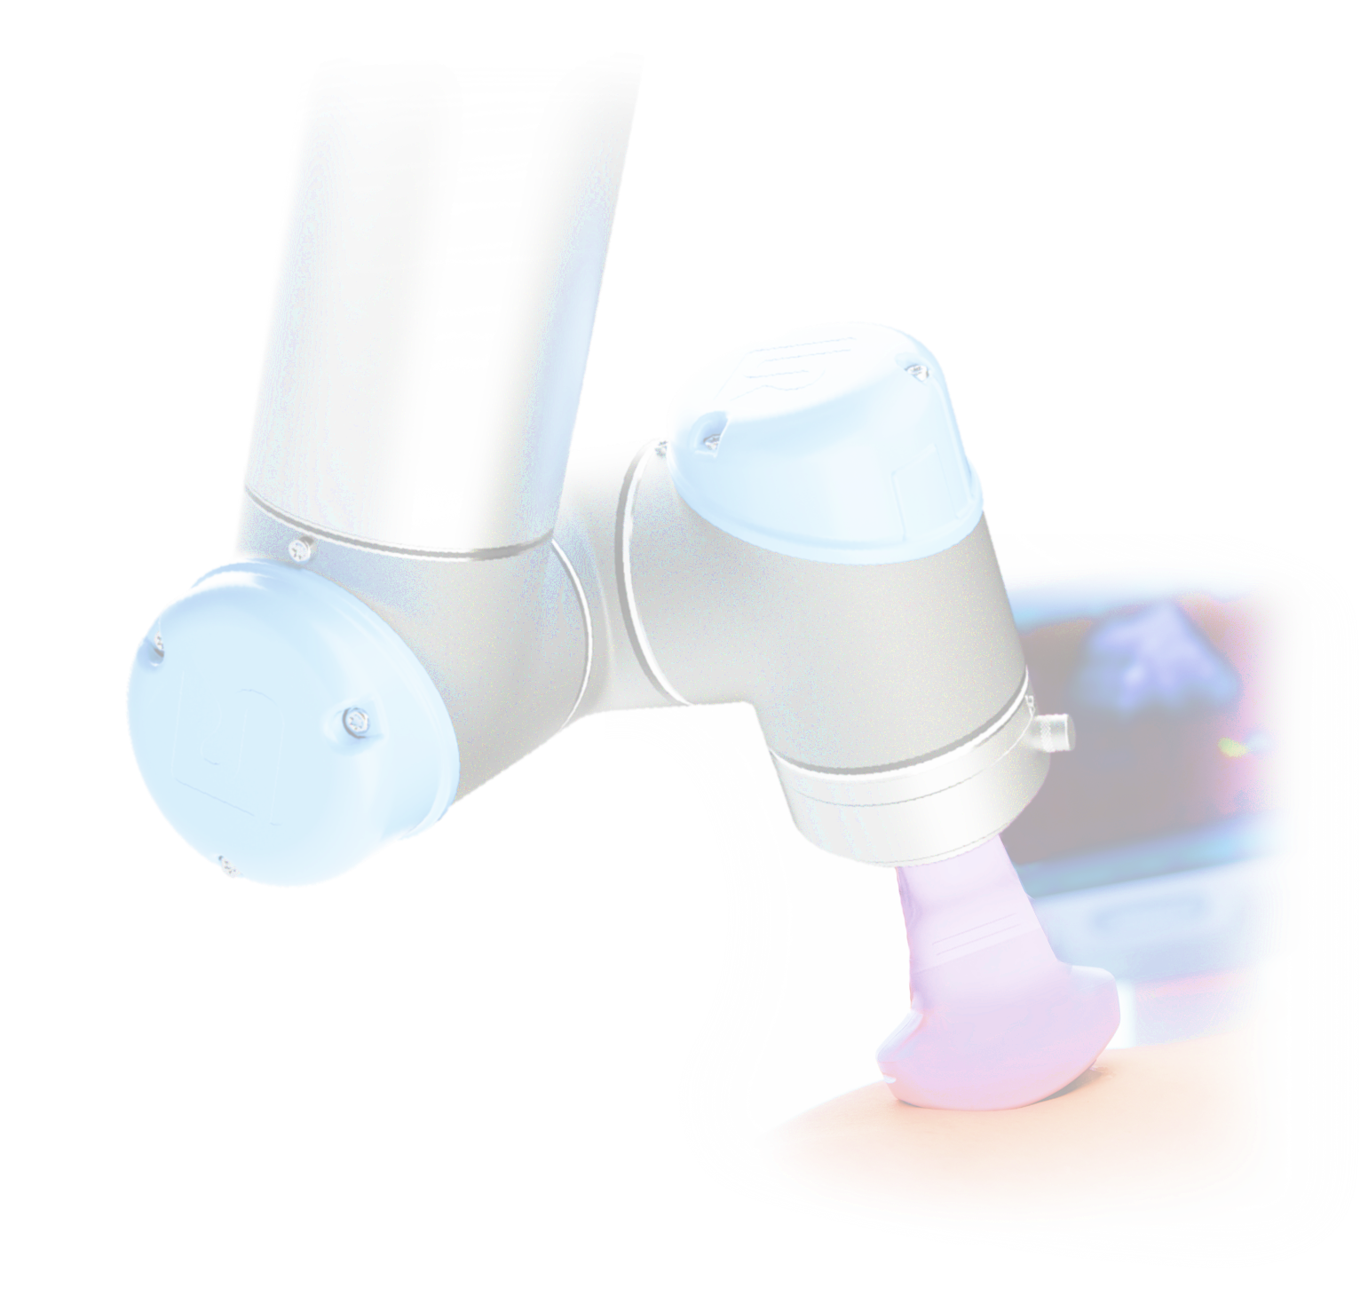
AUTOMATISK ULTRALYDSSCANNER
Bachelorprojekt for Diplomingeniører I ST og IKT
Af Marie, Mathias & Charlotte
Notes:
Charlotte

Slide 2
Agenda
Indledning
Analyser
Metoder
Systemkrav
Software
Konklusion
Demo
Notes:
Charlotte
Ved demostrationen forventer vi, at vi går over i vores bachelorlokale.

Slide 3
Indledning
Baggrund
Cand.scient.med. Søren Pallesen og stifter af Robotic Ultrasound
Uhensigtsmæssigheder ved mammografi med røntgen
Fordele ved brug af kombination af ultralyd og røntgen
Notes:
Marie

Slide 4
Indledning
Hvordan kan en automatiseret ultralydsscanner til screening for brystkræft udvikles samt hvilke økonomiske og produktsikkerhedsmæssige tiltag vil kunne realisere dette?
Hvordan den udvikles
Omkostninger
Konsekvenser ved screeninger
Medicinsk godkendelse
Notes:
Marie
Proof of concept nævnes her.

Slide 5
Indledning
Resultater
Detektering af brystområde - ikke fuld ultralydsscanning
Screeningsprogrammets omkostninger
Flere kræftformer findes, højere overlevelsesproces, overdiagnosticering
Medical Device Directiv skal overholdes
Notes:
Marie
Detektering af brystområde, men ikke fuld scanning
Omkostninger forbundet med screeningsprogrammet
Flere kræftformer findes, højere overlevelsesproces men også overdiagnosticering
MDD skal overholdes

Slide 6

Analyser
Medicinsk godkendelse
Hvad er det?
Hvorfor er det lavet?
Hvordan er det lavet?
Notes:
Marie
- Vejen til CE-mærkning
Klassificering
Overholde krav om sikkerhed og ydeevne
Dokumentation til hvordan kravene er overholdt
Valg af bemyndiget organ
Markedsovervågningssystem
Underskrivelse af overenstemmelseserklæring
Registrering hos lægemiddelstyrelsen.

Slide 7
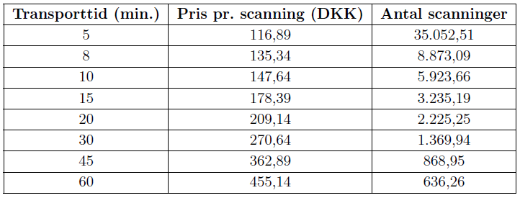
Analyser
Økonomi ved udvidelse af screeningsprogram
Break-even analyse
Transport som variabel
Omkostninger til udstyr
Notes:
Vi har set på det scenarie, hvor man vælger at udvide screeningsprogrammet.
Dertil har vi lavet en break-even analyse, hvor automatisk ultralydsscanner sammenlignes med en scanning foretaget af en radiolog.
Vi fandt ud af, at transporttid er en vigtig faktor efter interview med radiolog Lars Bolvig, og derfor har vi opstillet et scenarie hvor transport er variabel.
Omkostningerne for tid, indkøb mm. blev gjort op, og ud fra skemaet kan man se, at jo længere transporttid for radiologen, jo dyrere bliver scanningen.
Sidste kolonnne viser så breakeven scanninger, dvs. antal scanninger før omkostningerne for indkøb af automatisk ultralydsscanner er lig med scanning foretaget af radiolog.
Det skal nævnes, at analysen kun er et skøn, da der er mange uforudsete udgifter kombineret med en scanning. Bl.a. indkaldelse af patient mm. det er derfor valgt at simplificerer dette og sammenligne de umiddelbarte forskelle som tid for radiografer og radiologer. Tallene for den gennemsnitlige tid er et estimat af en radiolog og radiograf – men det ville styrke analysen at have flere radiologers estimat.
Selve UR10 robotten koster tæt på de 200.000 kr. Derudover vil man skulle sætte penge af til at oplære radiografer, vedligeholdelse mm

Slide 8
Analyser
Forskningslitteratur om screeninger
Nationale og internationale studier
Kombination af ultralyd og røntgen opdager tidligere stadier af kræft
Billigere behandling og højere overlevelsesprocent ved tidligere stadier
Overdiagnosticering og unødvendig behandling
Omkostningseffektivitet, QALY
Notes:
Vi har også kigget på, om en kombination af ultralyd og røntgen – og i det hele taget screeninger for brystkræft er omkostningseffektive.
Derfor lavede vi et litteraturstudie med både national og internationale litteratur.
Forskningen peger på, at en kombination af ultralyd og røntgen opdager tidligere stadier af kræft, hvor det også er billigere at behandle og overlevelsesprocenten er højere.
Et BMC Cancer studie beskrev den positive prædikative værdi til at være 10,3 % ved en kombination af ultralyd og røntgen, mens den ved almindelig mammografi er 38%. Det viser, at overdiagnosticering er et problem, og der kan gives unødvendig behandling pga. de mange falske positive resultater.
Danmark har ikke en officiel grænse for QALY, så det kan derfor være svært at sige, om det er omkostningseffektivt, men givet de pejlemærker fra Sundhedsstyrelsen tyder selve screeningsprogrammet på at være omkostningseffektivt, mens kombinationen af ultralyd og røntgen ikke er inden for pejlemærkerne.

Slide 9
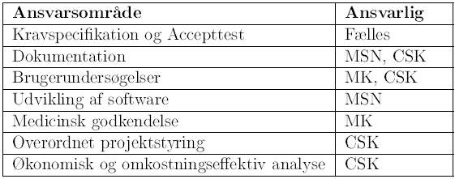
Metoder
Arbejdsfordeling
Notes:
Charlotte
Men hvis vi skal se på de metoder vi har anvendt for at fuldføre projektarbejdet, så har vi valgt at lave en arbejdsfordeling på baggrund af interesseområder, kompetencer og også efter, hvad vi gerne vil arbejde videre med i et fremtidigt arbejde.

Slide 10
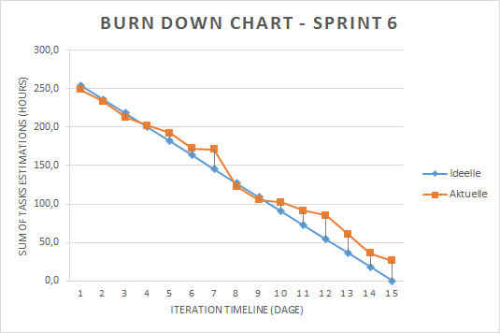
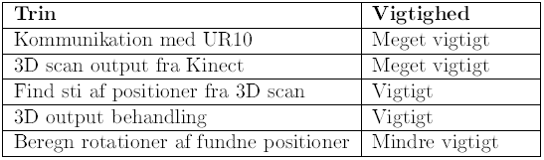
Metoder
Scrum
Scrumboard
Evaluering af sprint
Risikovurdering af projektet
Burndown charts
Notes:
MSN

Slide 11
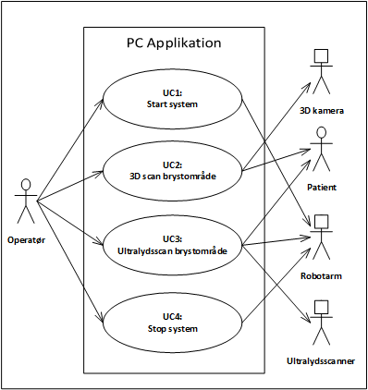
Systemkrav
Funktionelle krav
Ikke funktionelle krav
Brugerundersøgelser
Notes:
MSN
Brugerundersøgelser til at finde ud af, hvad vi skal have med som krav
UC – 4 styks

Slide 12
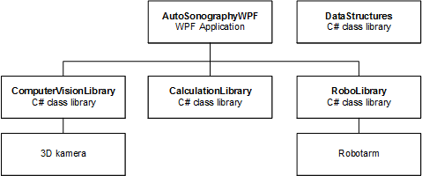
Software
Notes:
MSN
Vi har arbejdet ud fra, at det skal kunne videreudvikles på.

Slide 13
Konklusion
Proof of Concept
Videreudvikling påkrævet
Scrum
Tværfaglig forståelse
Notes:
MSN
Det kan ikke bruges i hospitalsvæsenet
Tværfaglig

Slide 14
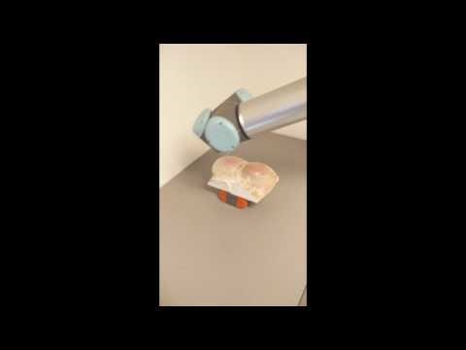
Demonstration
Demo
Notes:
Fortæl om vores forbedringer

